Slide 1
Az EU családügyi és ifjúságpolitikai törekvései
Joó Kinga, elnök-helyettes, Nagycsaládosok országos egyesülete (noe)
Európai gazdasági és szociális bizottság (egszb) tagja

Slide 3
Várható élettartam Európában: Költözzön ebbe az országba és TÍZ évvel tovább élhet

Slide 4
Várható népesedési változás 2080-ra

Slide 5
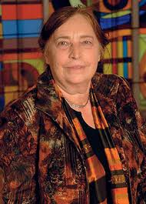
Nemzeti sajátosságok, hagyományok

Slide 6
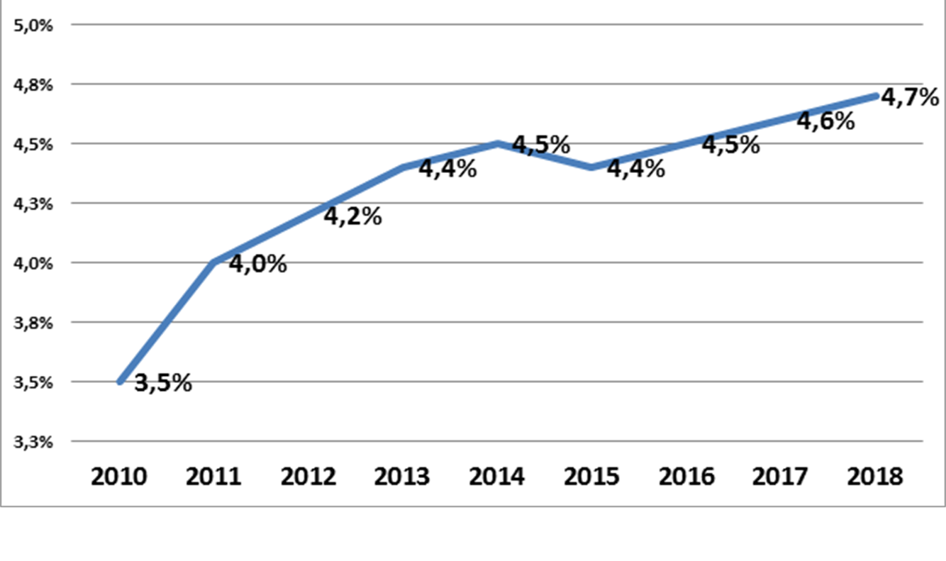
Magyarország családpolitikai ráfordításai GDP arányban
Forrás: OECD Family database

Slide 8
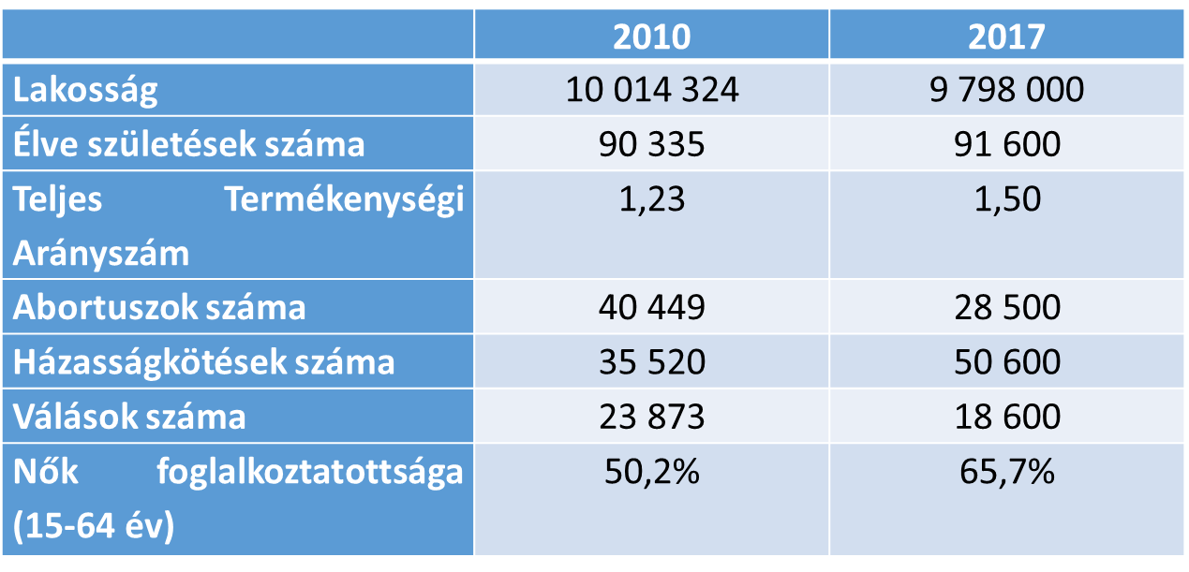
Demográfiai körkép Magyarországon
Forrás: EMMI, 2018

Slide 9
Fiatalok helyzete
Tények
Kilátások
Ifjúsági programok (E+) az EU egyik sikertörténete
Az Ifjúsági Garancia program a 25 év alatti fiataloknál sikerrel zárult
Inkább digitálisan aktívak, mint fizikailag
Nehezen kezdenek önálló életet
Nem lesz könnyű a boldogulásuk
Globális problémák iránt érzékenyebbek
Európa már nem jelent kihívást számukra
Nem annyira progresszív gondolkodásúak, mint hinnénk

Slide 10
Köszönöm a figyelmet!
kinga@jookinga.hu

